Slide 1
Elektronikai technológia

Slide 2
Elektronikai technológia területei
Diszkrét alkatrészek, mechanikai, elektromechanikai, elektrokémiai, stb. elemek
Félvezető eszközök, IC-k
Áramköri összeköttetések modulon belül és modulok között
NYHL
Hibrid IC
Multichip modul MCM
Áramköri modulok szerelése

Slide 3
Fejlődési trendek
Méretcsökkenés, alkatrész-sűrűség növekedés
Működési sebesség nő
Energiafelhasználás csökken
Alkatrész-szám, összeköttetések száma nő
Moore-törvény: 1965-68-tól
IC-ben az 1 inch²-re jutó alkatrészek száma 18 hónaponként megduplázódik
Ugyanez működési sebességre, feleződés egy tranzisztor árára
Hasonló cél, de lassúbb méretcsökkenés a NYHL gyártásban is.

Slide 4
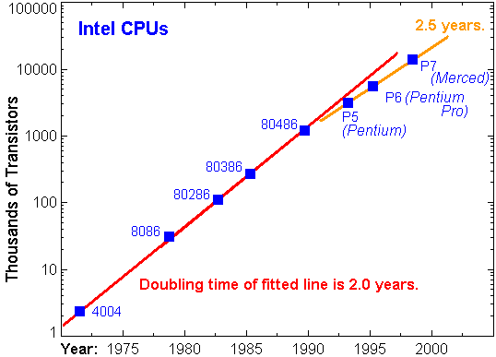
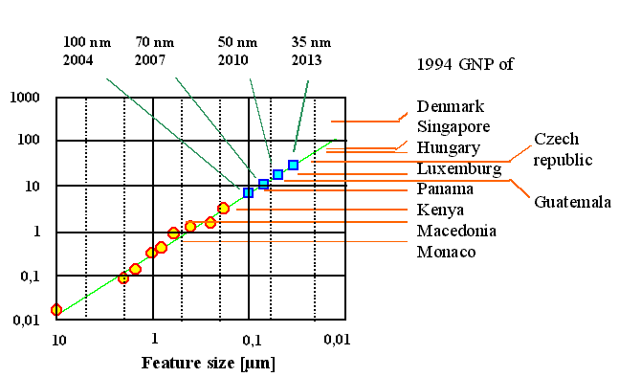
A Moore-törvény
A jelenlegi rajzolatfinomság:
IC: 45 → 32 (22)nm
NYHL: 100 → 50µm

Slide 5
Áramköri modul = szerelőlemez (hordozó) + alkatrészek
aktív (Tr , D , IC...)
passzív (R , C , L)
elektromechanikus
(kapcsoló, csatlakozó)
szigetelő lemez,
a szigetelő lemez felületén létrehozott vagy abban eltemetett huzalozási pályák

Slide 6
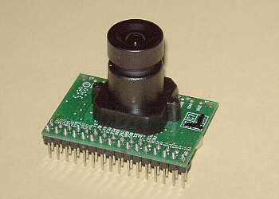
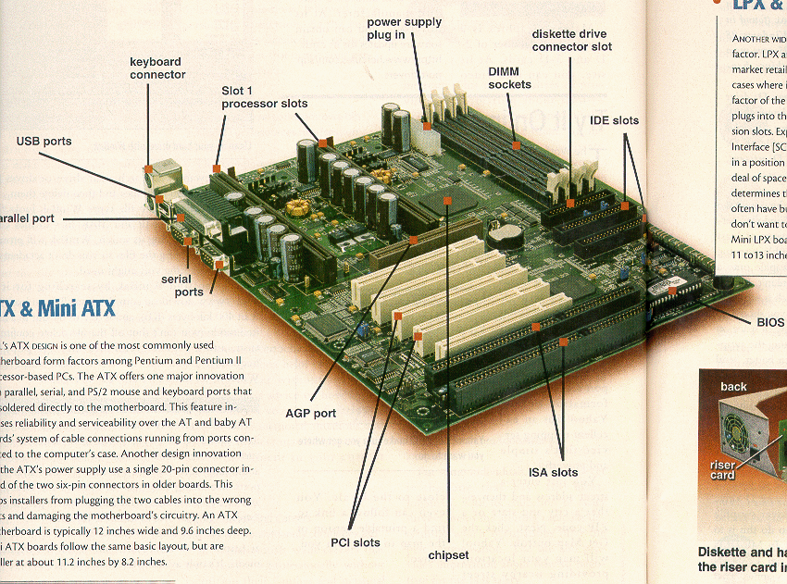
Alaplap
Digitális kamera

Slide 7
Furatszerelés
A szerelőlemez mindkét oldalát igénybe veszik
(alkatrész oldal + forrasztási oldal).
Nagy az alkatrészek helyfoglalása.
Nagy (>40) darabszámú kivezető esetén a beültetés gépesítése nem megoldható.

Slide 8
Felületszerelés SMT = Surface Mount Technology
SO (Small Outline) IC
az alkatrészeknek kisebb a helyfoglalásuk,
a szerelőlemez mindkét oldalára szerelhető alkatrész,
az alkatrészek beültetése könnyen gépesíthető.
chip
Au huzal 25µm-es
kivezető
forrasz
fémezett falú furatok
többrétegű huzalozás

Slide 9
Felületszerelt NYHL
SO (Small Outline) tok

Slide 10
TOKOZATLAN CHIPEK BEÜLTETÉSE (Chip-and-wire és flip chip)
Chip-and-wire
a chip ára 3…10%-a a tokozott IC-k árának,
hőtágulási illesztetlenségből adódó problémák,
nehezen javíthatók,
a flip-chipnél rossz a hőátadás.
chip
Au huzal
25 µm
műanyag csepp
Flip chip
dudor (bump)
műanyag (underfilling)
Többrétegű nyomtatott huzalozás

Slide 11
Szigetelőalapú hibrid IC-k (HIC = Hybrid Integrated Circuits)
Vékonyréteg v=nx100 nm
Vastagréteg v =nx10 µm
A HIC-ek szerelőlemezek: olyanok amelyek a huzalozáson kívül integrált formában tartalmazzák a passzív alkatrészeket is
A hordozón rétegtechnológiával előállítható: R , C , és igen kisértékű (néhányszor 100 mH) induktivitás.
integrált passzív hálózat
Az integrált passzív hálózatba beültetik az aktív- és
a rétegtechnológiával nem megvalósítható egyéb alkatrészeket.

Slide 12
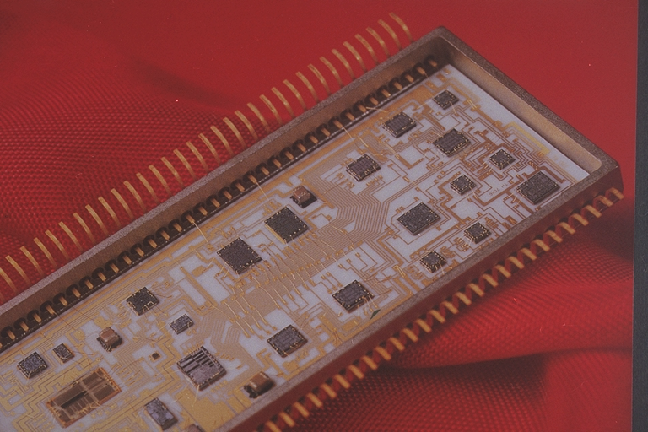
Vékonyréteg hibrid IC
IC chipek
Au huzalozás
Fém-üveg tokozás

Slide 13
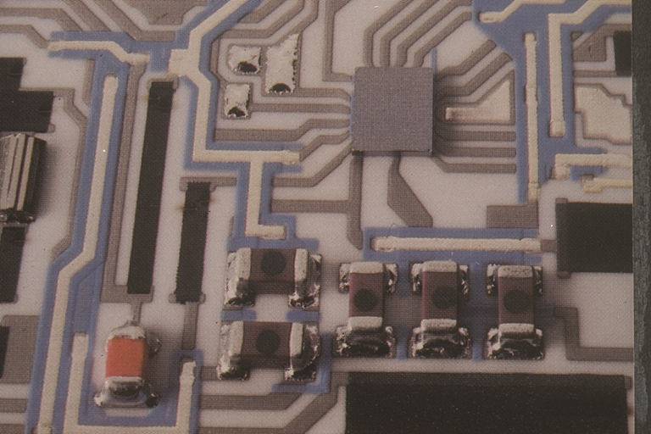
Vastagréteg hibrid IC
Huzalozás
Flip chip
Szigetelő
R
R
Hibrid elemek

Slide 14
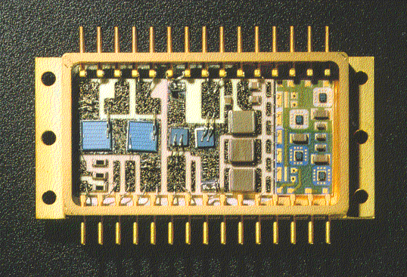
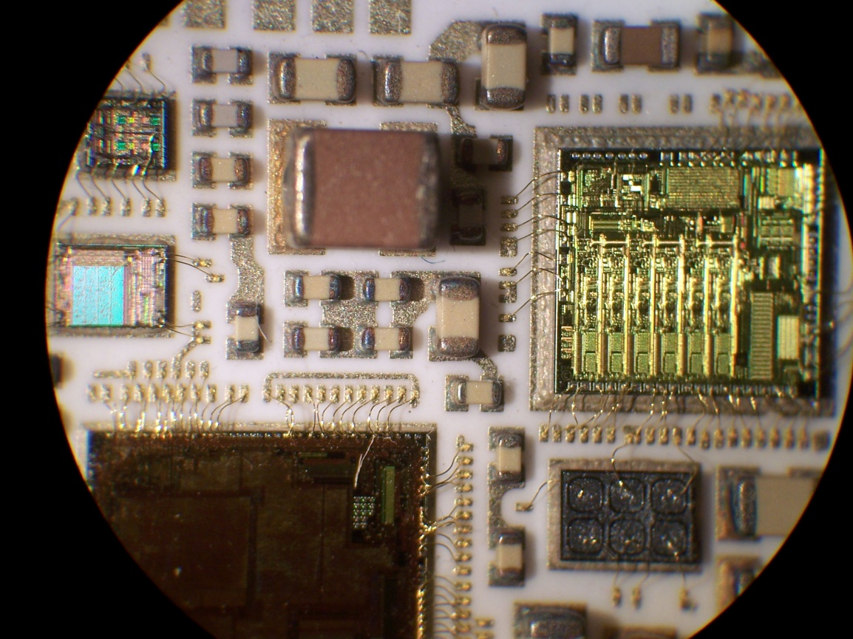
Fémtokba szerelt kerámiahordozós mutichip modul

Slide 15
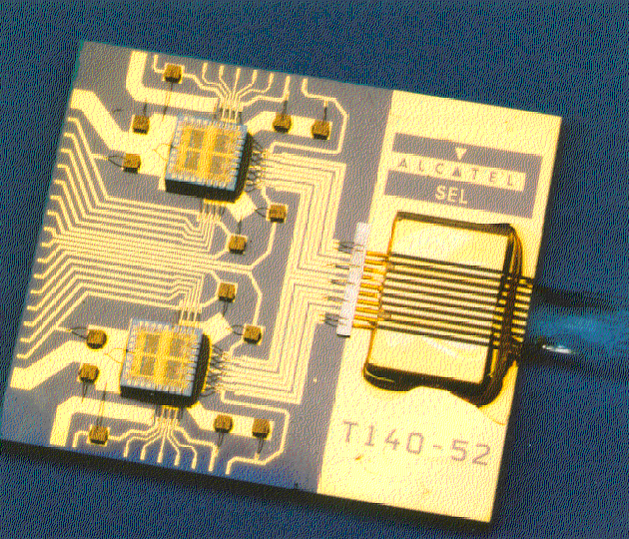
Optoelektronikai MCM-D

